Slide 1

Отчёт о деятельности фонда «Сохрани жизнь» (помощь детям с онкогематологическими заболеваниями) за 2020 год.
www.sohrani-zhizn.ru

Slide 2

Под опекой фонда «Сохрани жизнь» находится на данный момент 552 семья с детьми, болеющими онкогематологическими и другими тяжёлыми заболеваниями.
С начала 2020 года мы помогли 2 853 раза.
Эпидемия коронавируса внесла коррективы в работу фонда, но мы не прекращали оказывать помощь.
Основные виды помощи которую мы оказали за этот период:
• авиаперелеты – 160 раз
• приобретение лекарств - 16 раза
• обследования крови (в диагностическом центре «ТАФИ-Диагностика) - 271 раз
• отправка анализов костного мозга в г. Москву - 89 раза
• обследования и консультации (в том числе на ретинокамере) – 44 раз
• проживание в г. Москва во время прохождения лечения – 83 раза
• средства гигиены (влажные салфетки, памперсы, пеленки одноразовые) – 1 553 раза
• энтеральное питание «Малоежка» – 2 915 бутылочек.

Slide 3

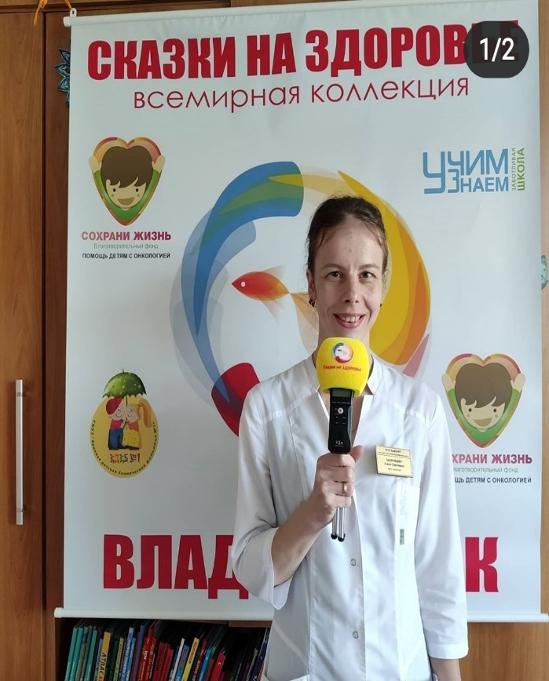
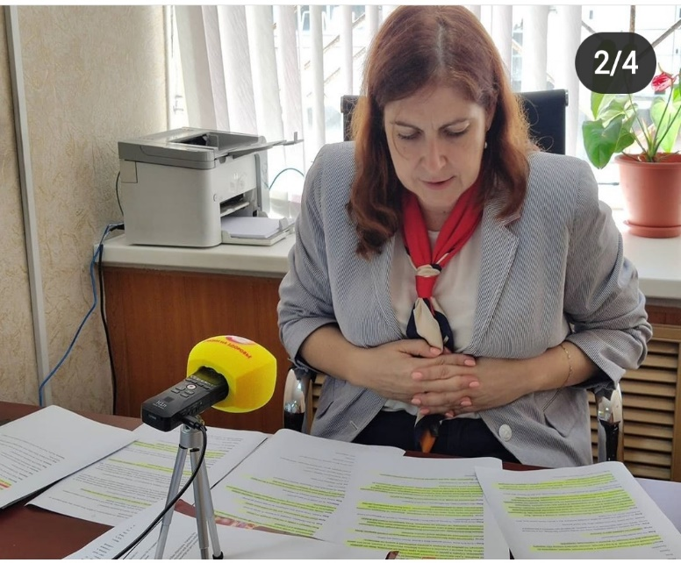
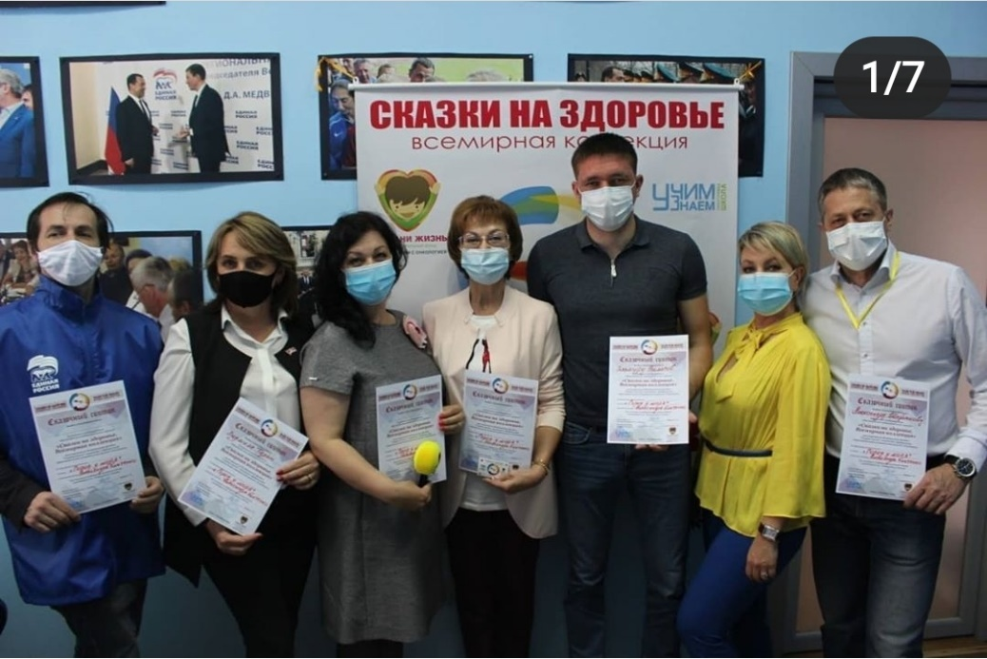
Мероприятия проведённые, не смотря на самоизоляцию:
»Сказки на здоровье. Всемирная коллекция» образовательно-терапевтический проект
В период самоизоляции мы продолжали работу над проектом дистанционно.Находясь дома, люди скучали, не знали где себя применить и это благоприятно отразилось на активное участие и отклик в прочтении и записи аудио сказок для детей находящихся на длительном лечении, чтобы как-то поддержать их в лечении.
Проект «Сказки на здоровье. Всемирная коллекция» несмотря на пандемию получил ещё большую масштабность, большую включенность людей и интерес. Участие в записи сказок приняли и сами дети, находящиеся на длительном лечении.
Итог: с начала старта акции – апреля – в инстаграмме проекта skazki_na_zdorovie появилось более 270 записанных сказок. От известных артистов, общественных деятелей, ведущих, экскурсоводов по всей России и за рубежа, администрации Приморского края.

Slide 4
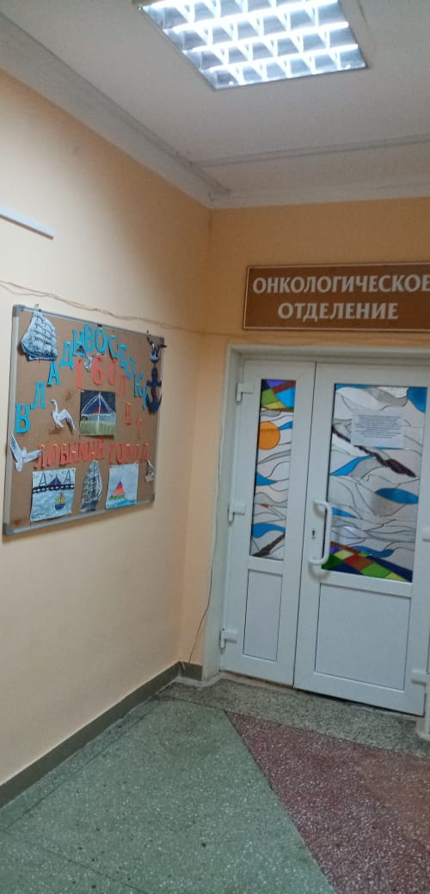
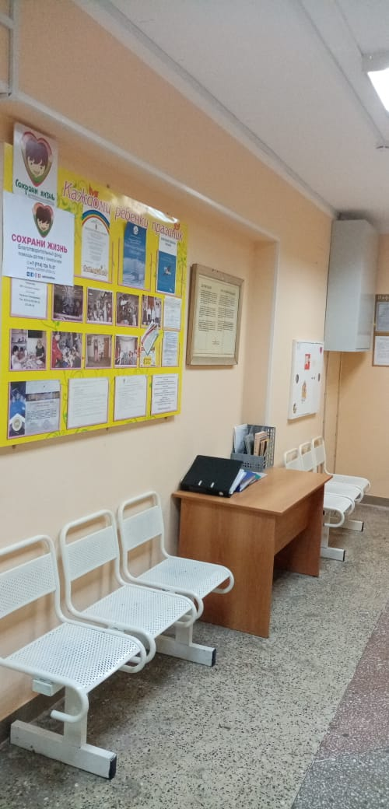
Мы отремонтировали холл онкогематологического центра
Совместно с благотворителями проекта «Давай дари добро» в онко-гематологическом центре сделали ремонт холла для посетителей и там, где
проводятся различные мероприятия для детей.
Теперь у ребят отремонтированный, чистый, комфортный холл. За что мы благодарны всем нашим помощникам

Slide 5
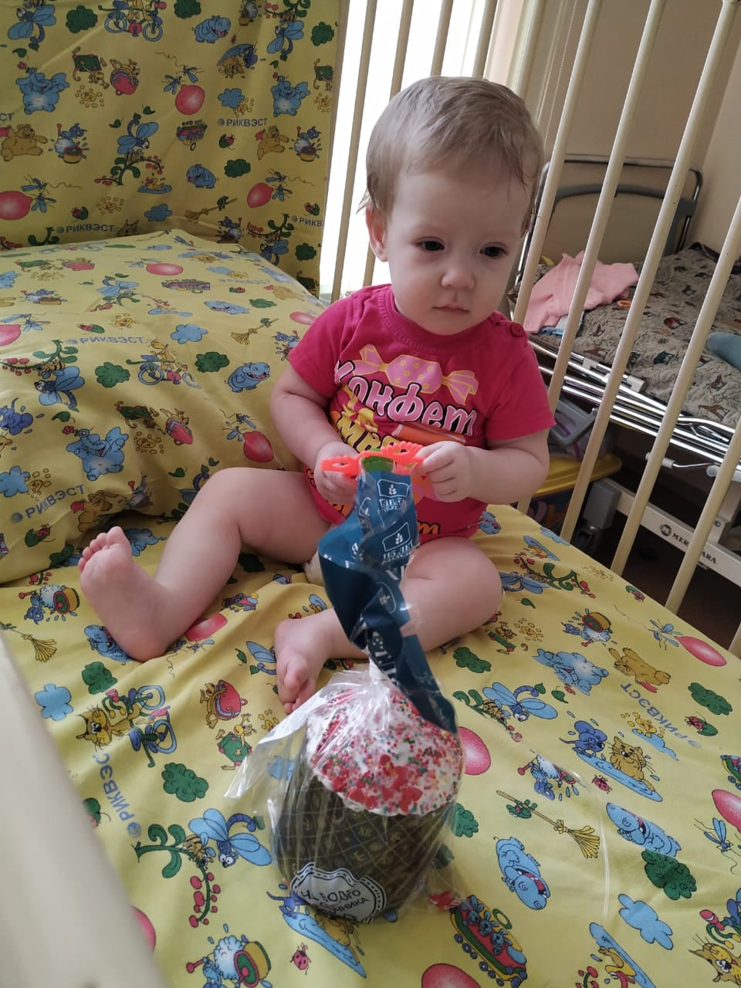
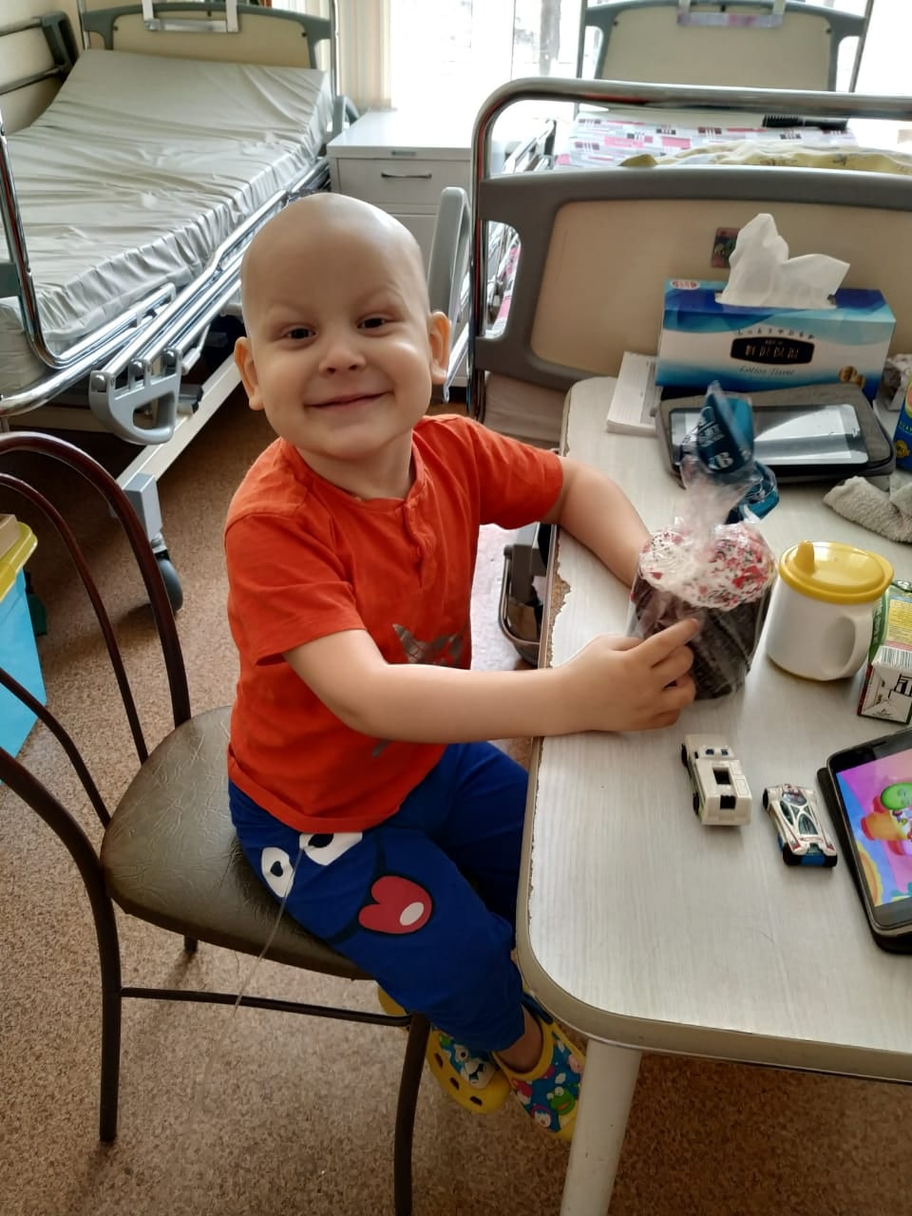

Встретим Пасху добрыми делами
Совместно с АО «Владхлеб» мы провели традиционную пасхальную акцию. Часть средств от продажи
пасхальных куличей поступила в фонд.
В день Пасхи детям в онко-гематологический центр и их родителям от «Владхлеба» были подарены пасхальные куличи.
https://primamedia.ru/news/934182/

Slide 6
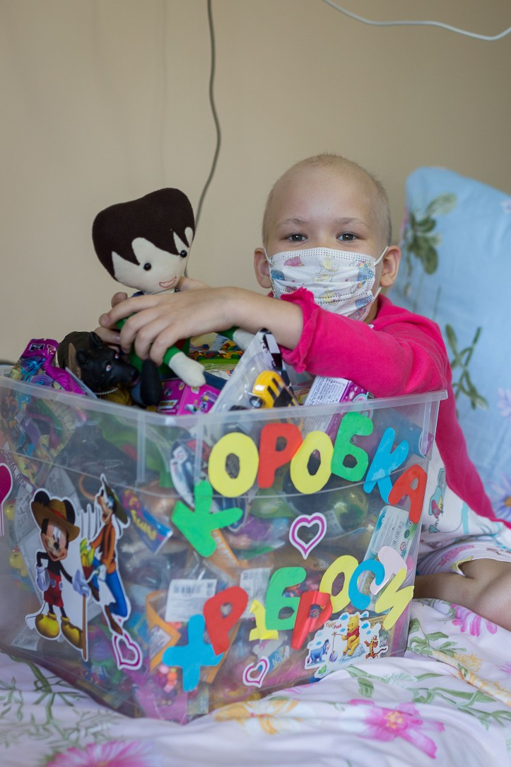
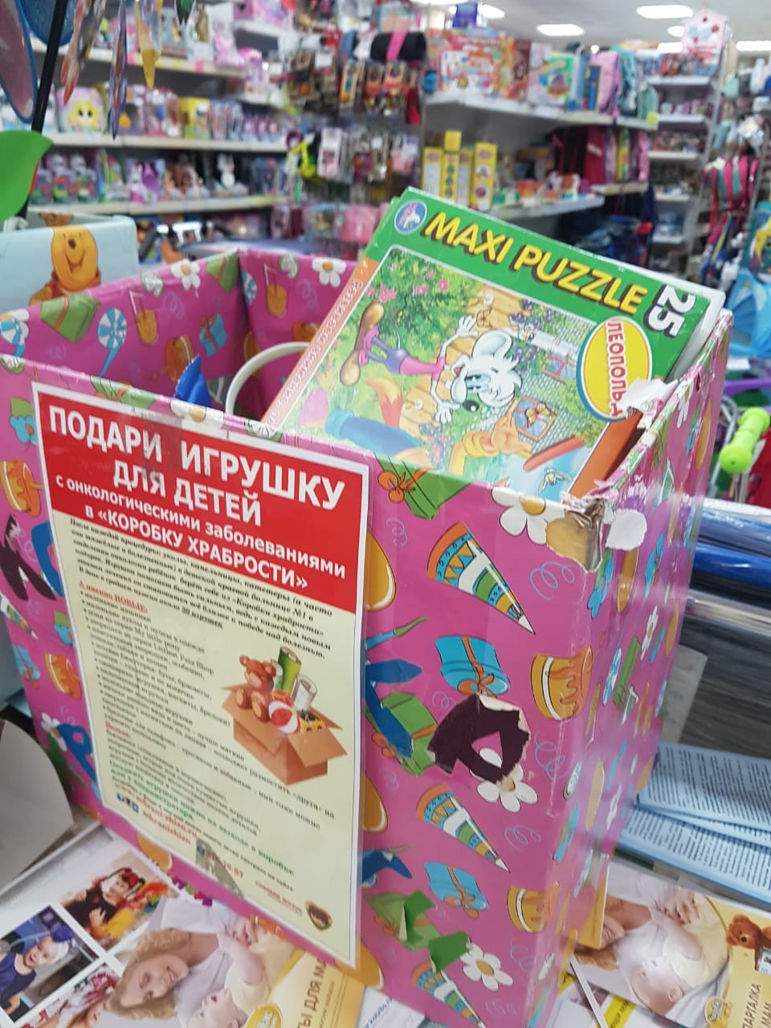
Продолжаем акцию «Коробка храбрости»
Постоянно проводится акция «Коробка храбрости», благодаря которой у нас в отделении всегда есть небольшие игрушки, помогающая детям легче переносить уколы и другие болезненные процедуры.
Спасибо, что поддерживаете нас.

Slide 7

В период самоизоляции мы старались поддерживать поступление денежных средств в фонд и проводили онлайн-аукцион в социальных сетях для привлечения денежных средств. На аукционе мы разыгрывали лоты наших партнеров.( картины, сертификаты, сувениры и т.д.) Итог: продано пять лотов, собрано более 20 тысяч рублей для нужд подопечных фонда.
запустили Онлайн-аукцион
https://www.facebook.com/sohranizhizn/photos/a.722234221154135/3368144496563081

Slide 8
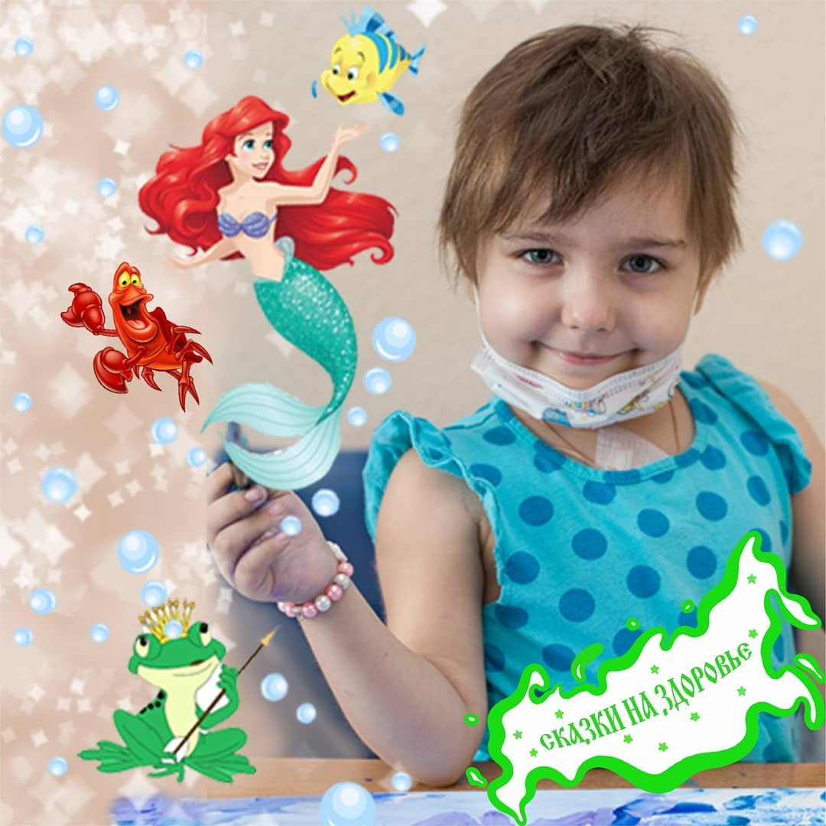
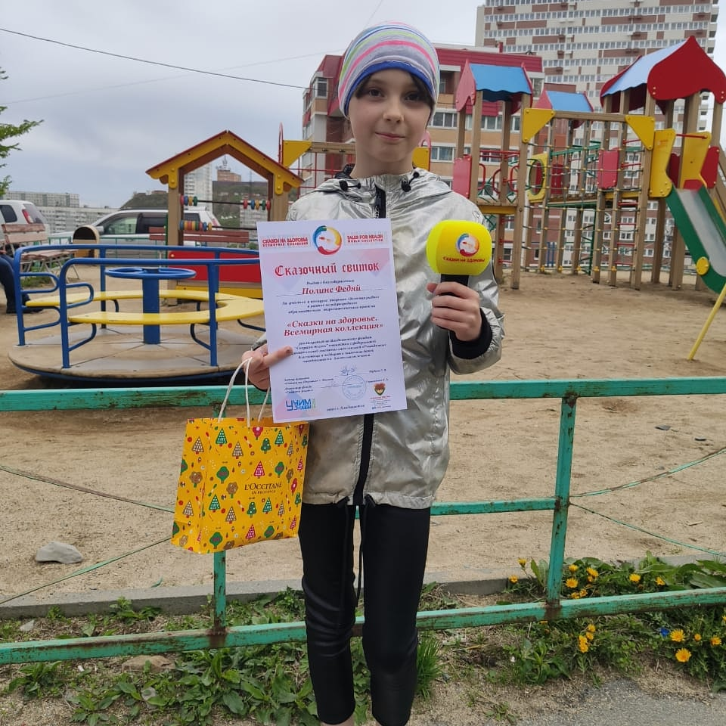
Для привлечения внимания к фонду и его деятельности мы провели конкурс рисунков «Золотая рыбка», во время которого участникам предлагалось нарисовать обложку к понравившейся сказке из коллекции «Сказки на здоровье». Итог: подготовлены рисунки для будущей книги сказок.
Конкурс рисунков
«Золотая рыбка»
https://sohrani-zhizn.ru/nachinaem-pozdravlyat-prizerov/

Slide 9

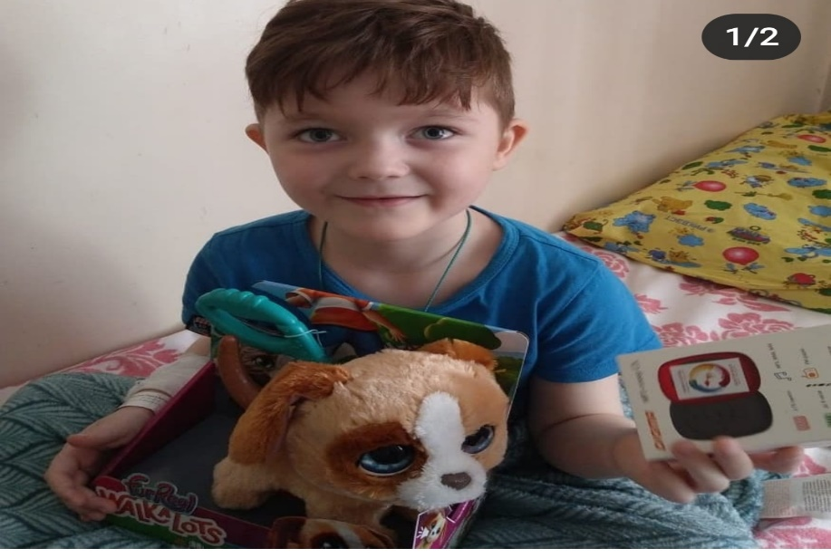
Акция «Лето со сказкой»
В конце мая мы запустили акцию «Лето со сказкой», предлагая людям к 1 сентября помочь собрать денежные средства или приобрести МП3-плееры для
Детей, находящихся на длительном лечении. В ходе акции мы закупили 160 МР3-плееров снаушниками и подарили их 1сентября детям из онкогематологического центра, туберкулёзной больницы, отделения хосписа, слабовидящим детям и детям из психиатрической больницы. Теперь ребята смогут слушать терапевтические сказки проекта «Сказки на здоровье», не мешая соседям по палате.
https://vostokmedia.com/news/society/01-06-2020/dlya-prohodyaschih-dlitelnoe-

Slide 10
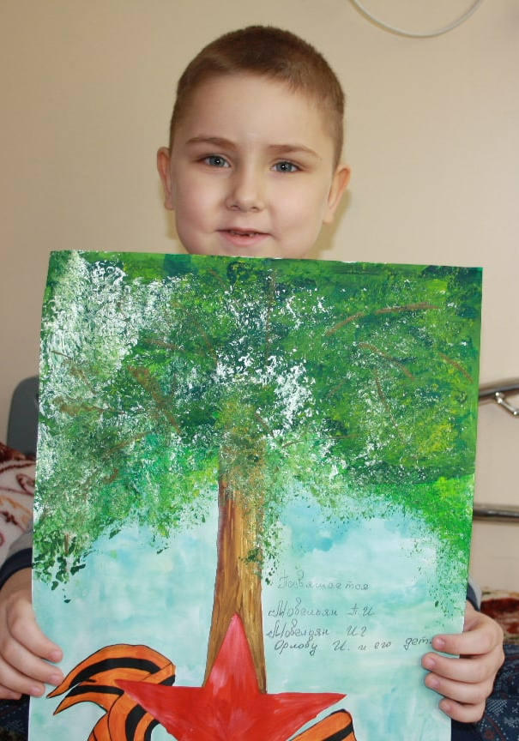
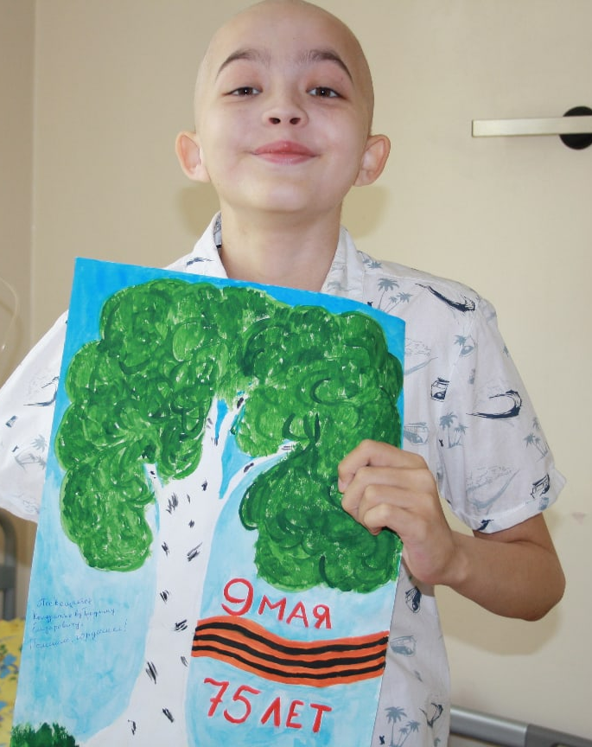
Подопечные фонда «Сохрани жизнь» и дети краевой больницы №1 в праздничные майские дни украсили окна больницы символикой победы и нарисовали деревья в память о подвиге своих дедов и прадедов. Мы долго ждали, когда отменят карантин, чтобы дети своими руками могли посадить памятные деревья, но время диктует свои условия. 15 июня врачи, представители «Единой России» и фонда «Сохрани жизнь» посадили растения на территории больнице сами, а дети наблюдали за процессом посадки из окон палат. В сквере перед больницей высажены деревья с табличками имён детей и их родных героев войны.
Акция «Лето со сказкой»

Slide 11

Акция «Подари жизнь»
страховая «Капитал Лайф» провела акцию среди своих клиентов.
При заключения страховых договоров, часть средств
направлялась в помощь подопечным Фонда.
Собрано 36 520 руб.

Slide 12
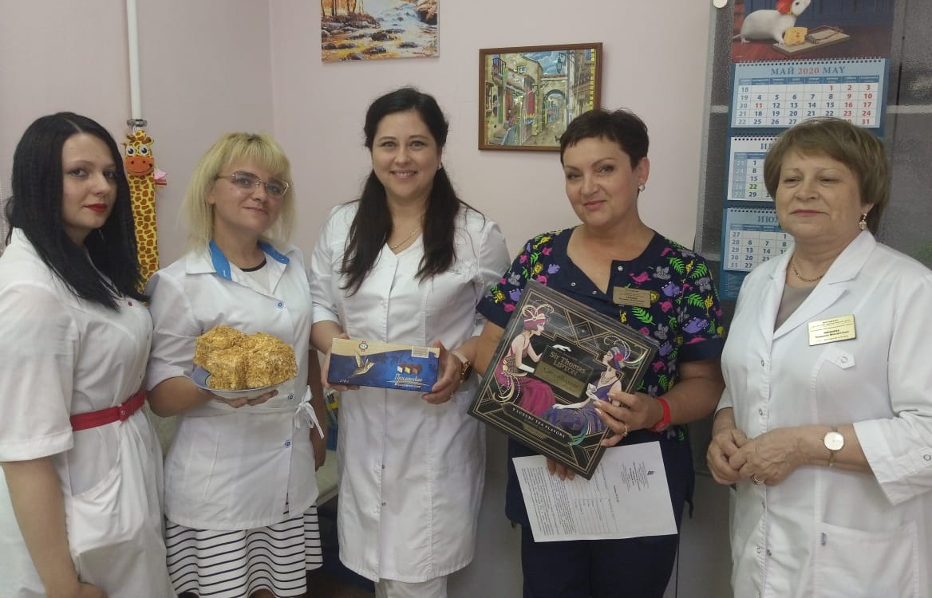
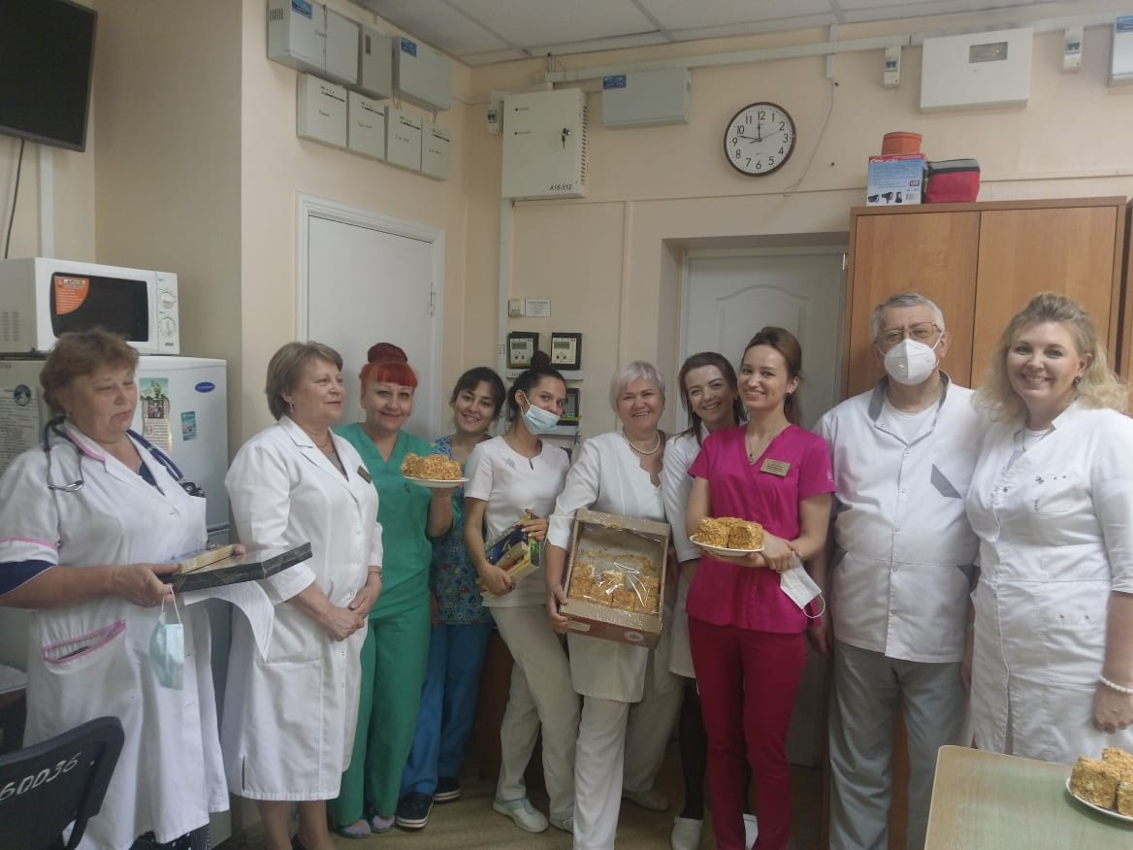
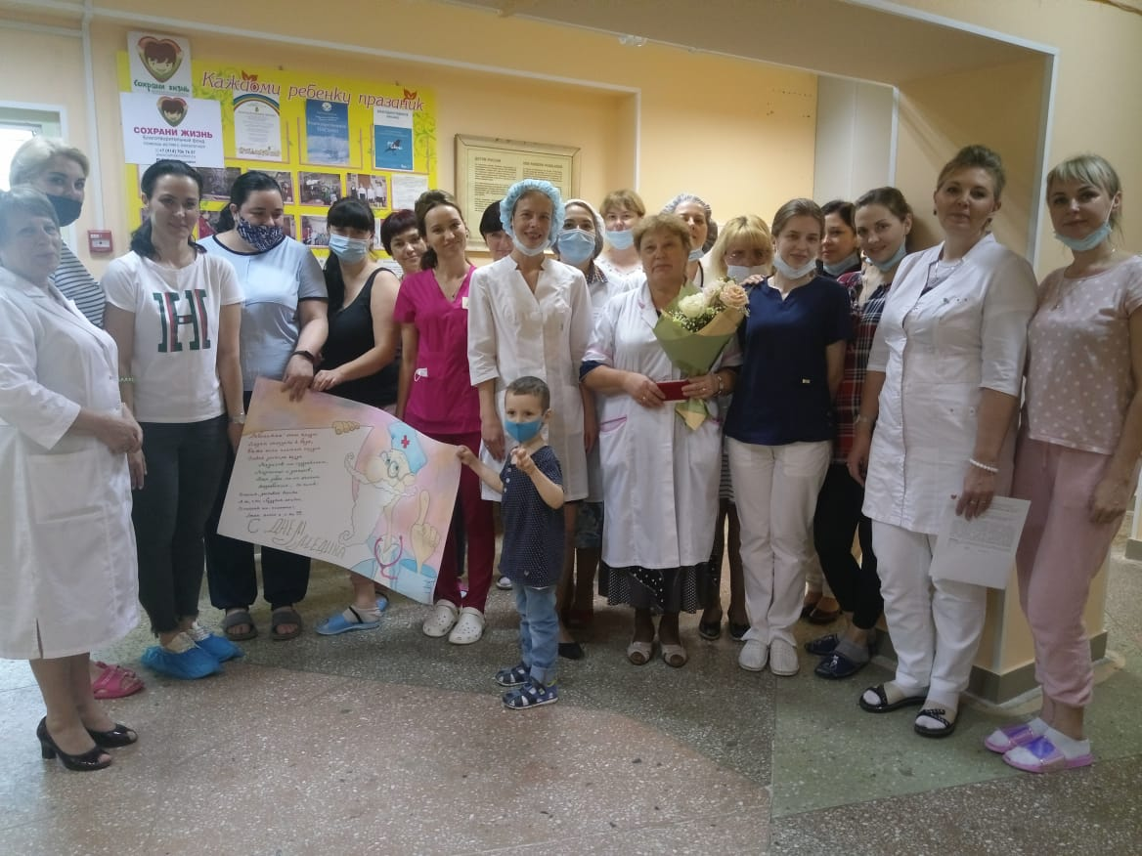
- еще одно мероприятие, которое фонд провел в условиях карантина. Для всех сотрудников мы организовали сладкий стол с конфетами, чаем и вкуснейшим Наполеоном от кондитерского дома "Миндальное«. Дети и родители нарисовали поздравительную газету и сделали видео поздравление в социальных сетях.
День медицинского работника

Slide 13
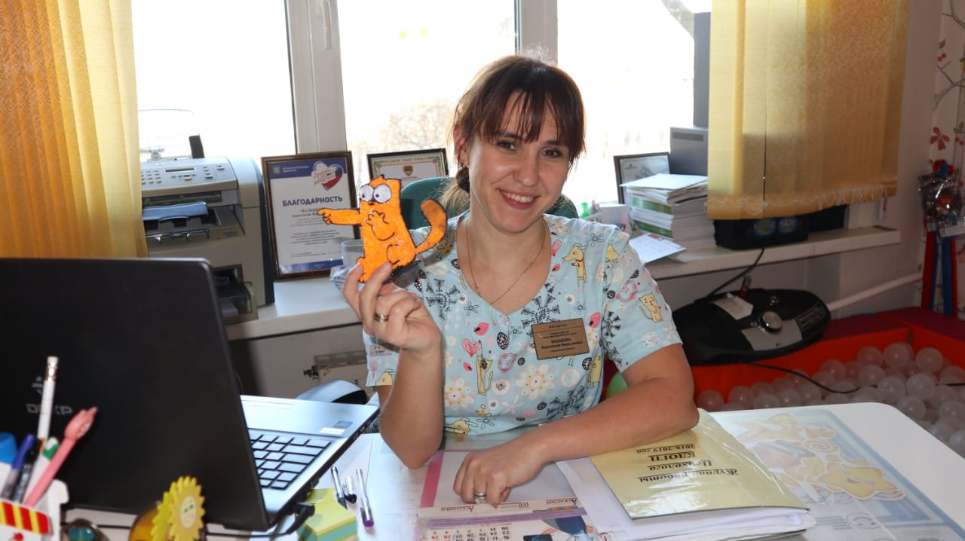
Клиническим психологом Анастасией Малышко проведено:
443 консультации психолога.
14 мероприятий, в которых приняли участие более 30 детей.

Slide 14
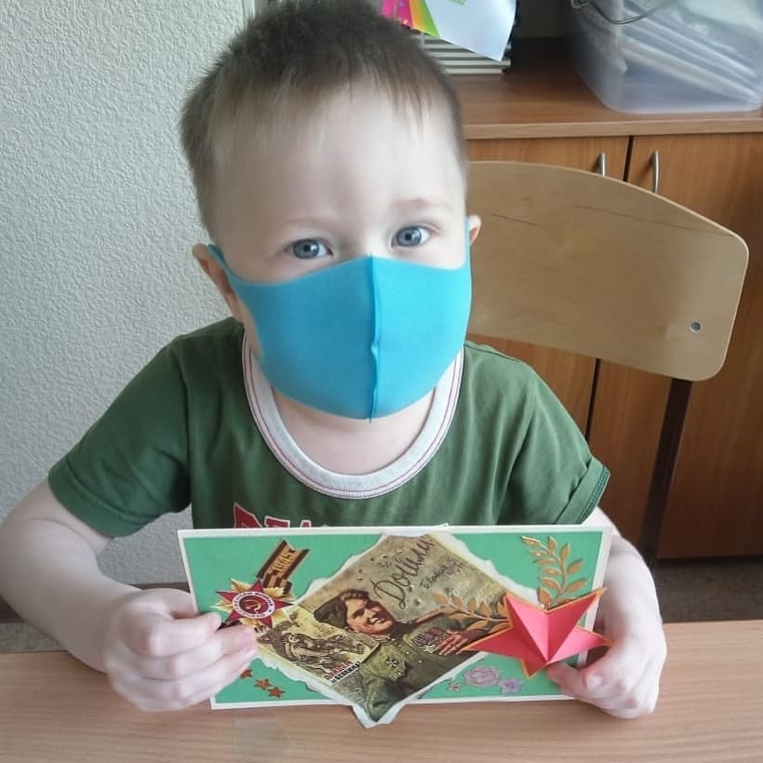
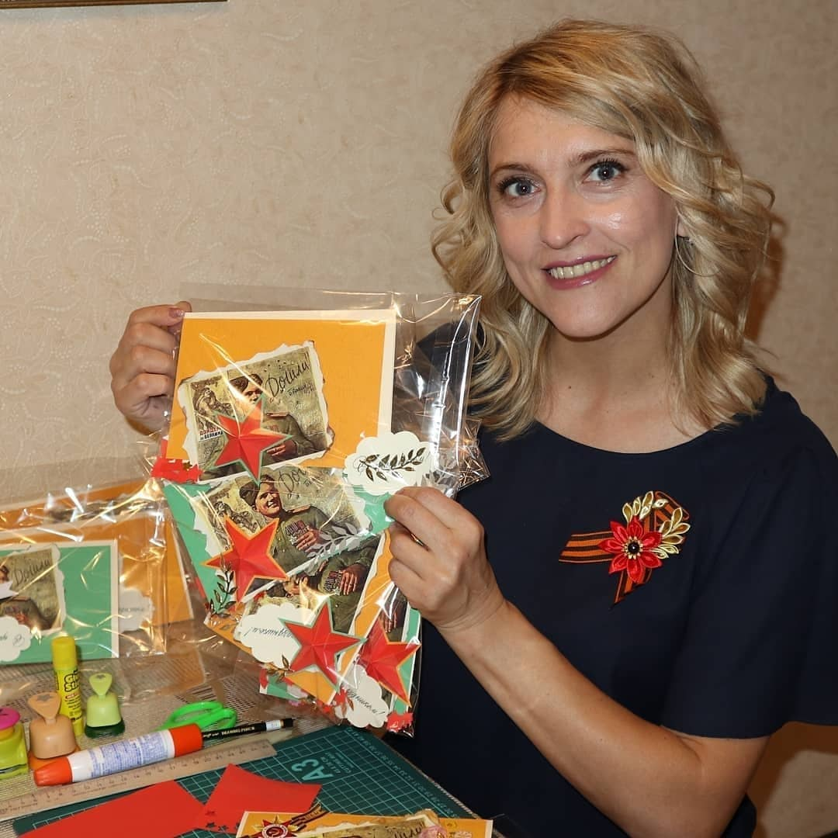
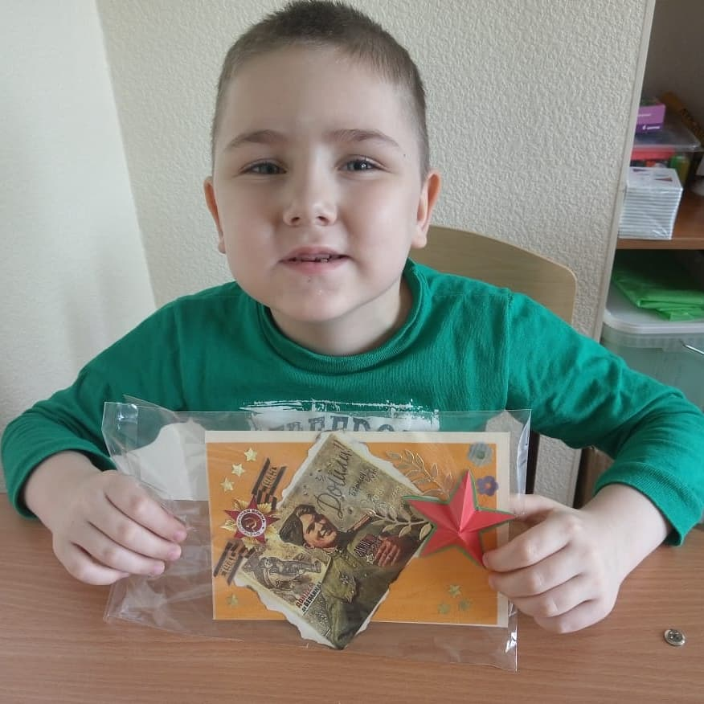
Дистанционные мастер-классы в отделении, по изготовлению открыток ко дню победы.
https://www.facebook.com/sohranizhizn/photos/pcb.3225188840858648/3225187967525402/
Преподаватель мастер класса - Галина Сердюк, волонтер фонда.

Slide 15
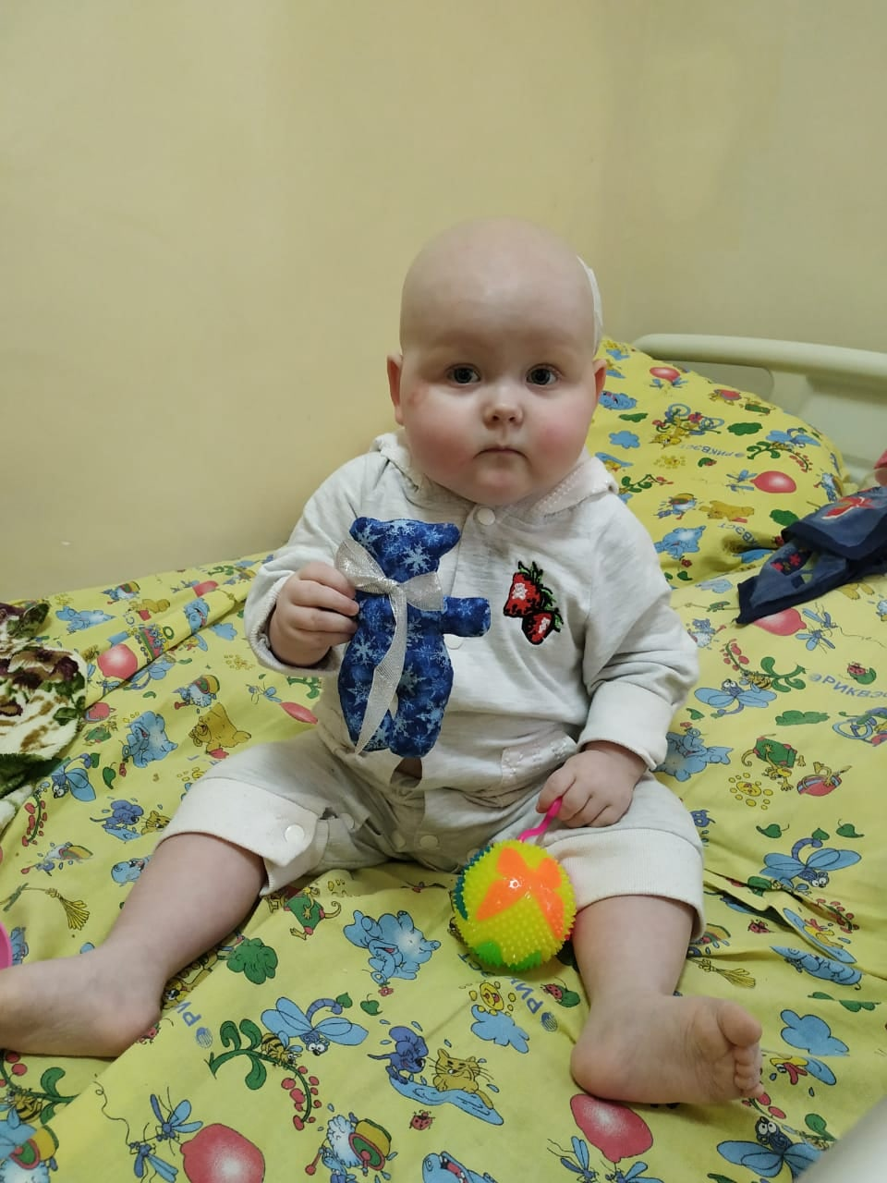
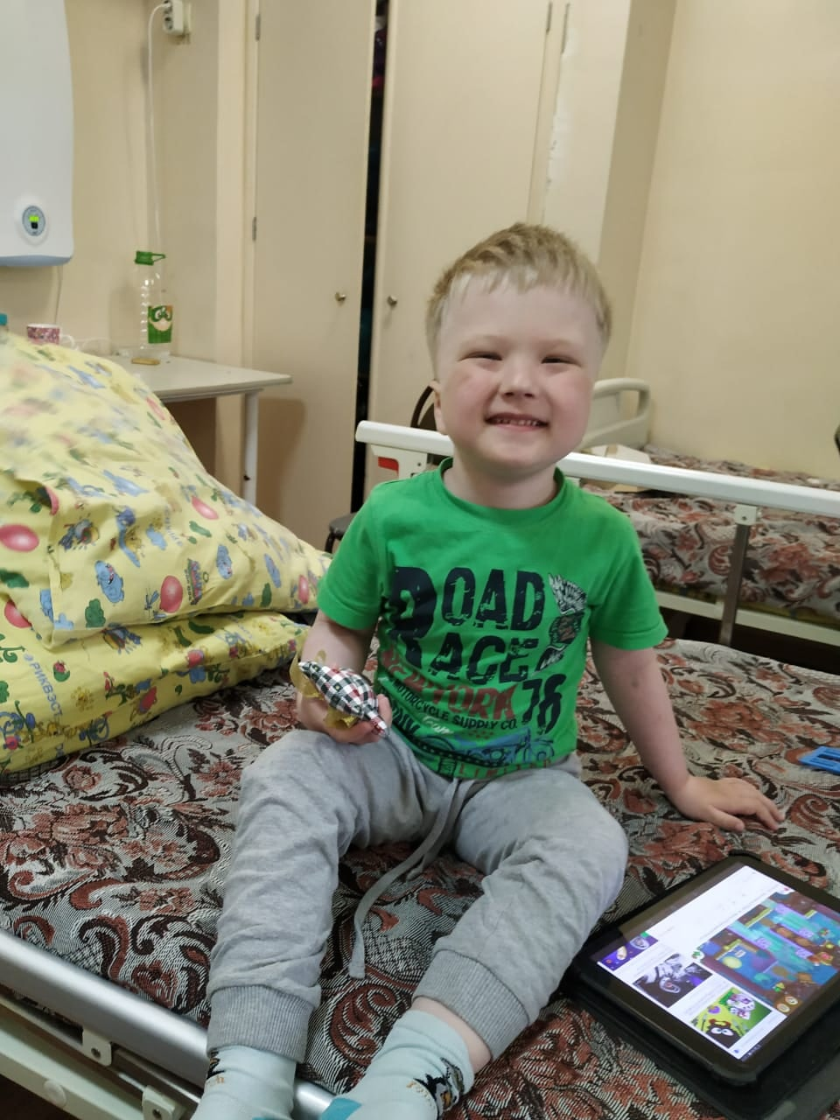
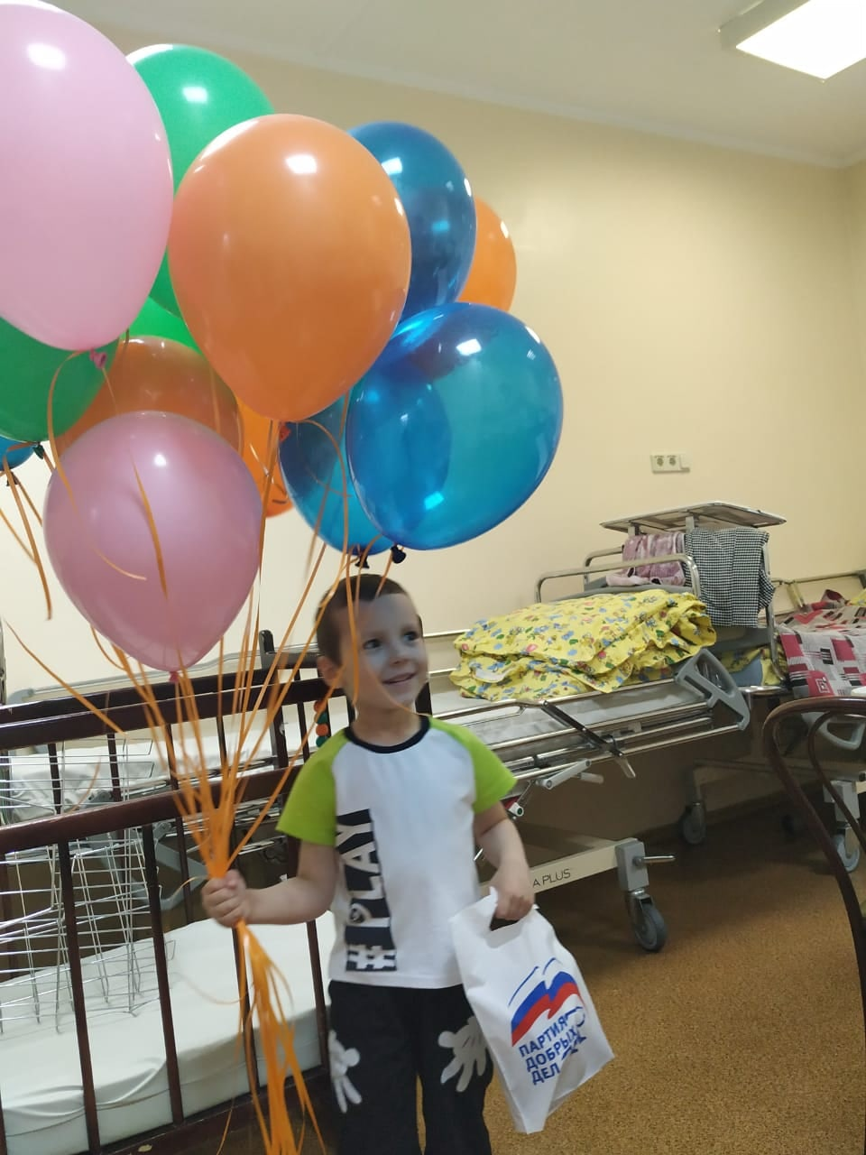
День защиты детей 1 июня
.
1 июня мы поздравили детей и подарили подарки.
Благодарим партию Единая Россия, организацию «Приморье за спорт» и «Цветочную кухню» за то, что помогли организовать этот праздник даже в период карантина.

Slide 16
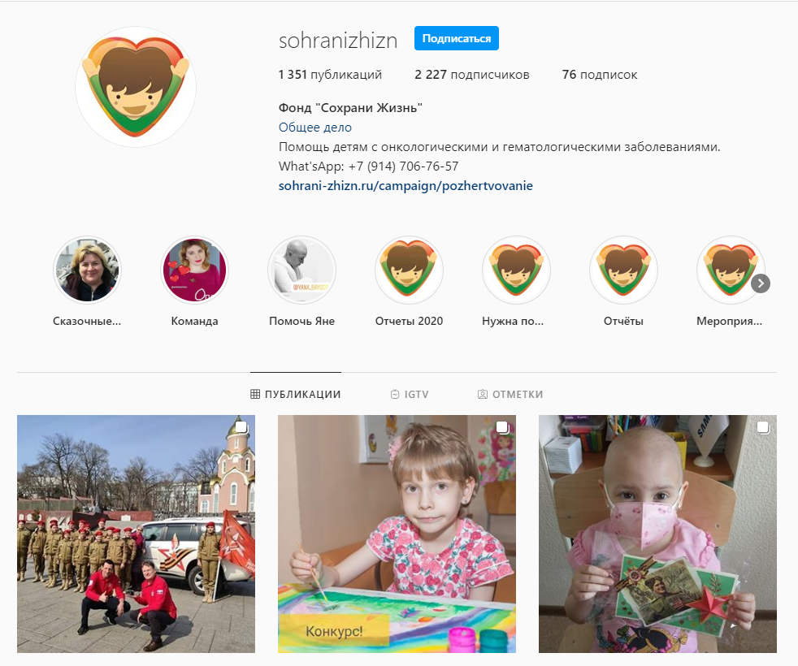
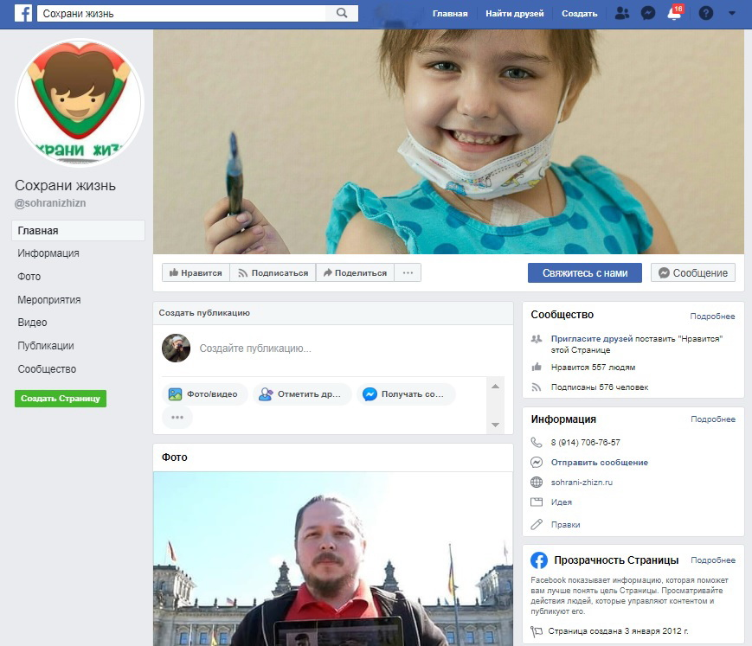
Мы в социальных сетях:
Инстаграм:
https://www.instagram.com/sohrani.zhizn/
Фейсбук : https://www.facebook.com/sohranizhizn
И в отчётах на сайте фонда https://sohrani-zhizn.ru/o-nas/otchyoty/

Slide 17
СМИ 2020 г.
Сказки на здоровье. Всемирная коллекция.
https://www.newsvl.ru/vlad/2020/05/04/188764/
https://otvprim.tv/society/primorskij-kraj_14.04.2020_86967_otv-prim-prisoedinilos-k-
https://vostokmedia.com/news/society/10-04-2020/samoizolyatsiya-s-polzoy-pochitat-
https://vladmedicina.ru/news/primorye/2020-04-10-chitat-i-slushat-skazki-na-
https://primorsky.ru/news/186851/
https://vestiprim.ru/news/ptrnews/89704-test-na-chelovechnost-kak-primorcy-
Пасха.
https://primamedia.ru/news/934182/
Лето со сказкой.
https://vostokmedia.com/news/society/01-06-2020/dlya-prohodyaschih-dlitelnoe-
http://www.zspk.gov.ru/press-service/press-relizy/294462/
https://vladnews.ru/2020-06-02/172860/detskie_bolnicy
http://www.zspk.gov.ru/press-service/press-relizy/294448/
Акция «Сад памяти» и «Окна Победы».
https://konkurent.ru/article/29181
https://otvprim.tv/society/primorskij-kraj_16.06.2020_87875_aktsiju-sad-pamjati-
https://primorsk.er.ru/news/2020/6/11/kusty-gortenzii-v-pamyat-o-veteranah-vysadyat-
http://www.zspk.gov.ru/press-service/press-relizy/294511/

